Slide 1
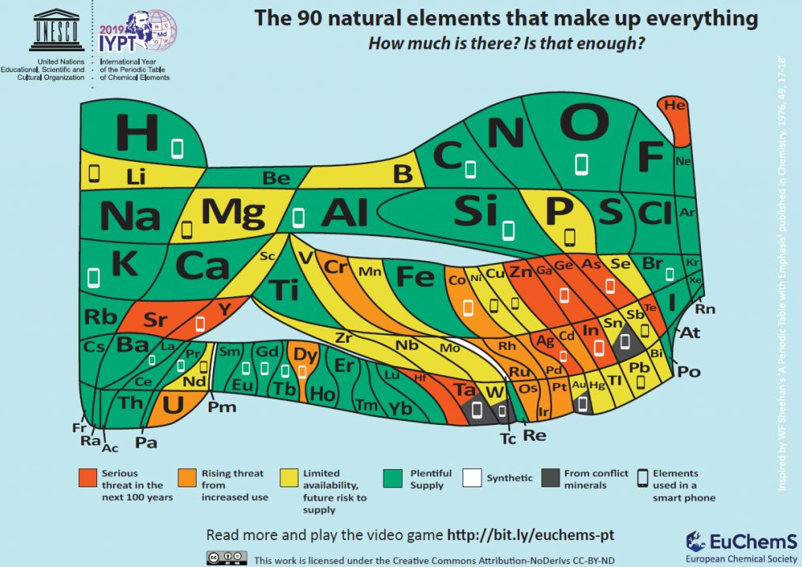
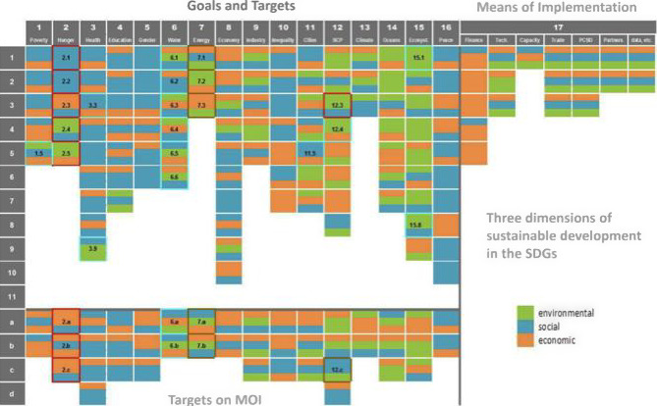
INOVACE předmětu Ekonomika ochrany životního prostředí
projekt Inovace výukových metod a znalostí na univerzitě Pardubice – INEMSUP (v rámci programu Vzdělávání, Fondů EHP 2014-2021)
Cíle předmětu
Cílem předmětu je seznámit posluchače se základními pojmy a problémy ochrany životního prostředí, environmentálními aspekty podnikové činnosti a jejich řízením a připravit je na řešení některých interdisciplinárních manažerských problémů.
Předmět je určen studentům navazujícího magisterského studijního programu Ekonomika a management chemických výrob jako povinně - volitelný předmět.
Popis změn:
Na základě spolupráce se zástupci norského partnera BI Norwegian Business School Oslo a na základě peer-learning aktivity I (kurz „CSR, Innovation and Strategy for Sustainable Business“) a peer-learning aktivity II (kurz Energy and the Society) byly realizovány inovace ve výše uvedeném předmětu:
po didaktické stránce byl
vyšší důraz kladen jednak na vzájemné prolínání bloků věnovaných přednáškám s bloky seminářů a
dále na aktivizující, dialogické, či problémové metody výuky, za účelem zvýšení aktivity studentů v podobě prohloubení získaných poznatků řešením a diskusí zadaných otázek a případových studií.
Podpořen byl model skupinové práce a prezentace studentů s diskusí.
po obsahové stránce,
zařazení principu odpovědného občanství do přednášek i seminářů. Studenti byli seznámeni se základním vymezením pojmu odpovědné občanství, významem, diskutovány byly osobní postoje, možnosti, zkušenosti s jeho implementací v řešení otázek udržitelného rozvoje.
https://www.euchems.eu/the-periodic-table-and-us-euchems-event-in-the-european-parliament/
https://www.floow2.com/news-detail/~/items/sharing-a-road-to-a-circular-economy.html
https://eco-lighthouse.org/
Popis změn:
Inovována byla po obsahové stránce i další témata, např.
nástroje státní politiky ŽP ČR,
sdílená ekonomika a sdílení jako součást cirkulární ekonomiky,
CSR ve strategii, inovacích a komunikaci podniků,
podnikové dobrovolné environmentální nástroje – rozšíření o Eco-lighthouse certifikaci, či
diskusi obsahu ochrany životního prostředí v „the Sustainable Development Goals“.
Nově byli studenti seznamování průběžně během výuky s příklady dobré praxe v oblasti odpovědného občanství a společenské odpovědnosti organizací (především v environmentální oblasti) implementovanými v Norsku, které byly diskutovány a analyzovány v rámci projektu INEMSUP.
https://onlinelibrary.wiley.com/doi/full/10.1111/1758-5899.12596
Projekt EHP-CZ-ICP-1-002 „Innovation of Education Methods and Skills at the University of Pardubice - INEMSUP“ je financovaný z Fondů EHP 2014 – 2021 program Vzdělávání. Prostřednictvím Fondů EHP přispívají Island, Lichtenštejnsko a Norsko ke snižování sociálních a ekonomických rozdílů v Evropském hospodářském prostoru (EHP) a k posilování spolupráce s patnácti evropskými státy.
www.eeagrants.cz

